Slide 1
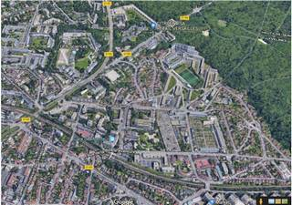

Assemblée Générale
M2H2A
SAMEDI 9 FEVRIER 2019
BIEN VEN U E!
Association des Riverains des Rues Marie-Henriette, Hélène Andrée et Alentours

Slide 2
Ordre du jour
Rapport moral
Rapport financier
Résolutions
Questions /Réponses

Slide 3
Rapport moral :
Introduction / rappel missions M2H2A / communication
Festivités M2H2A
Voisins vigilants
Coupures électricité
Compteur Linky
Piste cyclable avenue des Etats Unis
Evolutions lignes Phebus en juillet 2019
Container verre rue Marie Henriette
breves de quartier
Retour conseils de quartier
Infos Asrieupe

Slide 4

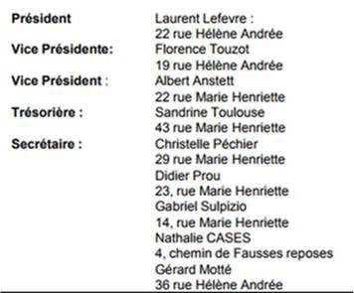
Bref rappel du rôle et missions de l’association
Créer du lien entre les voisins pour rendre le quartier plus sympathique et convivial pour tous les riverains
Représenter les intérêts de nos rues auprès de la mairie, conseil de quartier …
Se coordonner avec les associations des autres quartiers de proximité pour les dossiers qui touchent à notre environnement (ex piste cyclable…)
Diffuser de l’information / préventions pour améliorer la vie dans nos rues
Conseil d’administration Nous contacter par mail :
riverainsm2h2a@gmail.com

Slide 5

Focus sur la diffusion des informations
2018 : adapter la communication de proximité via les rencontres, les mails , voisins vigilants
Information sur les coupures de courant et autres incidents dans les rues
Information sur les manifestations organisées par la ville
Organisation d'événements ( apéros des beaux jours et de rentrée …)
Proposition d’adhésion au dispositif Voisins Vigilants
Inscription de l’association sur le site internet de la ville et dans le catalogue des associations
Temps d’échange

Slide 6
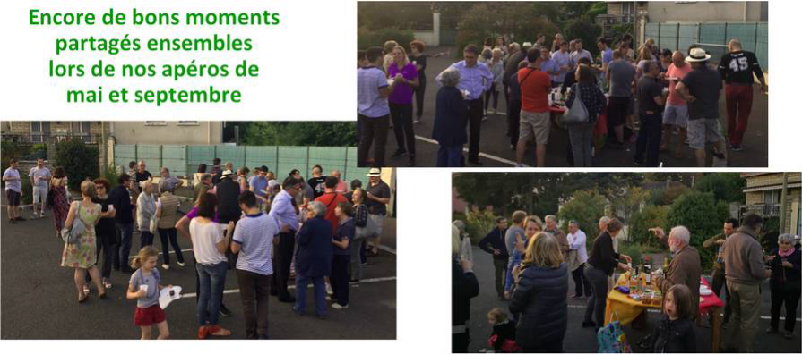
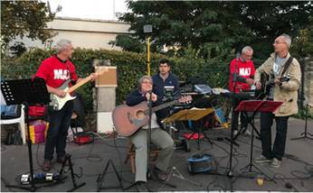
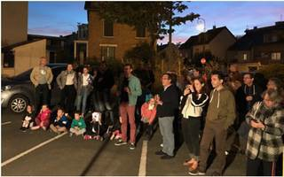
Nos évènements festifs 2018
Encore de bons moments partagés ensembles lors de nos apéros de
mai et septembre
La musique est désormais au RV grâce au très célèbre groupe MAJ !!

Slide 7

Les prochains évènements
L’Apéro des beaux jours :
le Samedi 25 mai !
L’apéro de Rentrée en septembre pour se retrouver après l’été
Chacun prépare et amène quelque chose

Slide 8

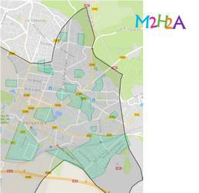
Voisins Vigilants
22 familles du quartier inscrits sur Voisins Vigilants
Quelques maisons avec les autocollants : nous pouvons faire une commande groupée si plus de 5 familles sont intéressées (2€ l’autocollant)
5 alertes diffusées au dernier trimestre ( gilets jaunes, comportements suspects et alerte neige )
Un nombre de communautés voisins vigilants qui progresse dans Versailles (21 communautés)

Slide 9

Coupures électriques
Constat :
  coupures relativement fréquentes
  instabilité du réseau
Etat du réseau :
  Réseau vieillissant
  Réseau mal cartographié
Actions M2H2A :
  Remontée des problèmes à ENEDIS
  Discussion engagée avec des interlocuteurs identifiés
  Analyse ENEDIS en cours
Merci de nous signaler les problèmes que vous rencontrez

Slide 10
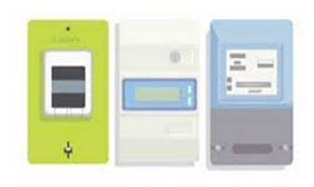
Electricité - déploiement des compteurs Linky
48 000 compteurs / Versailles
Calendrier :
  fev 2019 : 1500 compteurs : Porchefontaine / Montreuil (partiel)
  nov 2019 - fin 2021 :
  autres quartiers - calendrier pas encore arrêté
Prestataire ENEDIS chargé du déploiement : Solution 30
Actions M2H2A en cours :
Réunion spécifique d’information pour le quartier avec ENEDIS
Envoi par mail aux adhérents de deux supports d’information

Slide 11

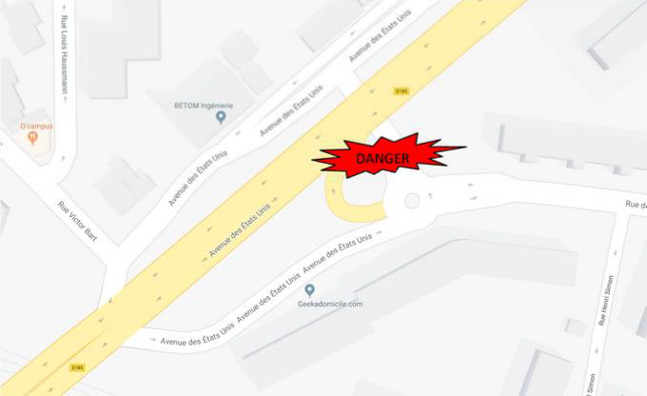
Aménagement de l’avenue des Etats-Unis
Ouvert à la circulation piétions-cycles depuis mai 2018
Finalisation du marquage et de la signalisation durant l’été
Plantation des arbres : décembre 2018
Succès mais une zone de danger nous préoccupe :
insertion montante vers l’avenue des Etats-Unis côté pair depuis la rue de la Ceinture

Slide 12

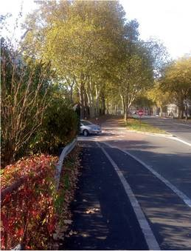
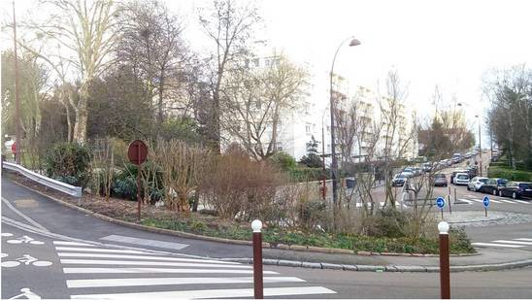
Aménagement de l’avenue des Etats-Unis
Signalement aux services techniques avec l’Asrieupe
Courrier M2H2A à Mr Fleury, Maire-Adjoint délégué à la voirie
  Réponse reçue le 31/12/2018
  Actions de la Ville : Taille effectuée + pose d’un panneau d’information
Arasement des arbustes demandé

Slide 13
Evolution réseau bus pour notre quartier : du lundi au dimanche
L’ancienne ligne R va bénéficier d’un dédoublement de ligne.
  La ligne 1 , qui devient une des trois lignes principales versaillaises, cheminera entre Louis Pelin (LE CHESNAY) et Université (VERSAILLES) , via Grand siècle et rue champ Lagarde ( et plus st Symphorien/Lesseps/Condamines ) , Chantiers, Rive Gauche, entre 5h30 à 00h30. Toutes les 5 min en heure de pointe et sinon toutes les 8 min.
  La ligne 13 sera créée en renfort pour effectuer un service entre Versailles Chantiers <> Université selon les horaires : 8h à 9h30 puis de 16h à 19h30 avec une fréquence de 10 min. Elle reprendra une partie de la ligne R,jusque Chantiers .
  Donc ,en période de pointe, il y aura un bus toutes les 4 mn .
L’ancienne ligne C devient la ligne 5 , entre Rocquencourt et Petits bois
  horaire étendu => 5h à 22h30
  Changement à Europe pour Gare rive gauche ( mais la ligne 1 desservira cette gare )
Plus de bus articulé
Présentation au public en avril

Slide 14
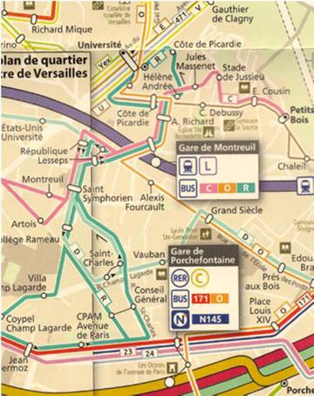
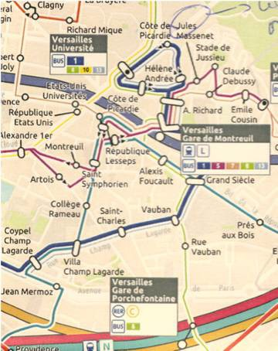
Evolution réseau Phébus : du lundi au dimanche
Nouveau trajet ex R
/futures 1 & 13 via Grand siècle & Champ Lagarde
Ligne 1 ( + 13) , ex R , renforcée en plage horaire et fréquence Ligne 5 , ex C, vers Rocquencourt ( et plus Rive Gauche ) à partir d’Europe

Slide 15
Evolution réseau Phébus Nos remarques et demandes
Problème de desserte : rue de la ceinture (vers avenue des Etats Unis) et haut de l’avenue des Etats-Unis, quartiers denses, pas bien desservis.
Amplification de nuisances : lors d’un sondage réalisé par l’association M2H2A en mars 2018 , 73% des sondés ont déclaré subir les nuisances suivantes :
Risque d’accident voitures et piétons
Difficultés de circulation du bus sur la portion entre arrêt Antoine
Richard & Université (chemin de Fausses Reposes et rue Hélène-Andrée)
Nuisances de bruit, vibrations, pollution, voire dégradation d’infrastructure
Gêne générée par le stationnement prolongé des bus au terminus “Université”
Des bus bloqués ces dernières semaines du fait de la neige

Slide 16
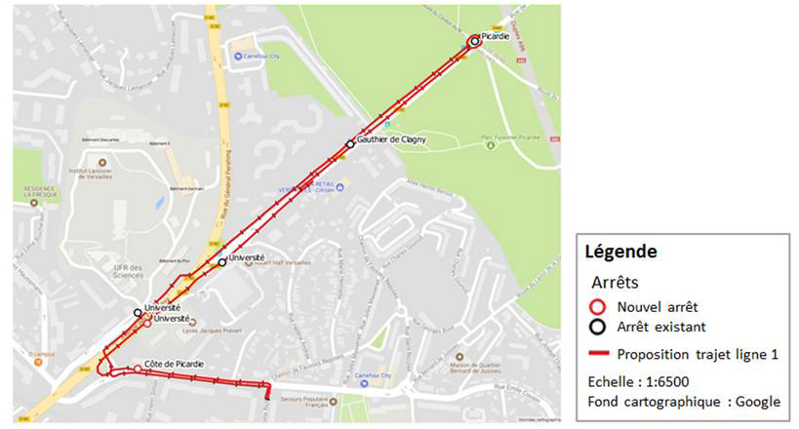
Evitons les nuisances :proposition de modification ligne 1 & 13

Slide 17
Proposition M2H2A pour éviter les nuisances:
Demande de modification du trajet pour les lignes 1 & 13 ce qui permettra de :
Limiter les nuisances relevées
Privilégier le passage d’une des futures trois lignes « principales » de Versailles ( ligne 1 ) par des rues plus larges permettant une meilleure sécurité et une circulation plus fluide .
Desservir des secteurs supplémentaires sans léser les secteurs actuellement desservis
Résoudre la difficulté de l’arrêt « Hélène Andrée »,
Rendre compatible le tracé avec le projet d'avoir à long terme des bus électriques, non adaptés pour les fortes pentes.

Slide 18
Proposition de modification des lignes 1 & 13
Réponse Versailles Grand Parc
Réponse du Directeur Général Adjoint de Versailles Grand Parc en février 2018:
  Versailles Grand Parc regarde notre proposition avec Phébus et IDFM (ex-STIF).
  A première vue, le surcoût avoisine les 400000 euros mais il y a également quelques avantages à mettre en balance.
Rendez vous avec le maire et président de VGP François de Mazières le 5 février 2019
  Nos arguments ont été bien reçus
  Le maire a donné son accord pour poursuivre l’étude
  Il faut rester mobilisé compte tenu du surcoût généré
Notre mobilisation est nécessaire !

Slide 19

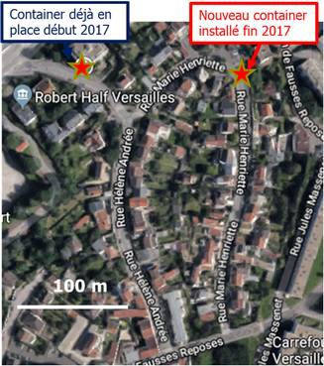
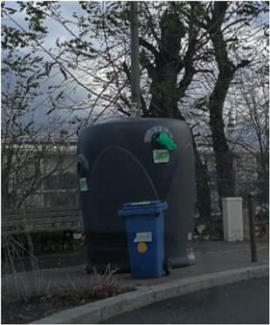
Container à verre
Installation fin 2017 d’une nouveau container près du parking du haut de la rue Marie Henriette
L’association a contacté Versailles Grand Parc en décembre et janvier
Versailles Grand Parc nous indique que :
  Cette installation répond à une demande de maillage plus fin de ce type d’équipement sur l’ensemble du secteur de VGP compte tenu d’études de besoin réalisées
  L’implantation de ce container est liée à cette étude de besoin et à la nécessité d’un accès à un camion pour les opérations de vidage du container
22

Slide 20
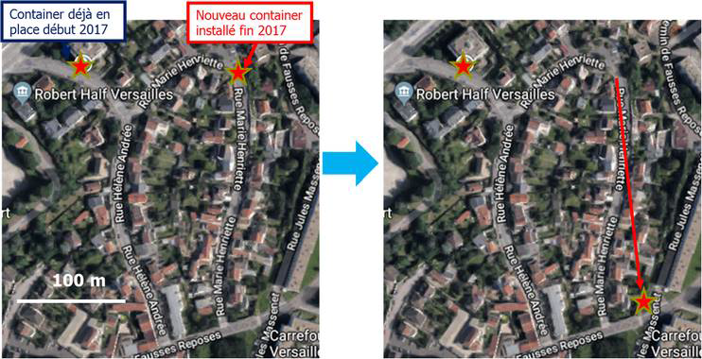
Container à verre
Suite aux échanges avec les riverains , trois hypothèses :
Remplacement par un container plus esthétique ou semi enterré => demande à VGP
=> Etude d’enfouissements , mais non réalisable compte tenu des réseaux en dessous
=> Etude décoration, mais pas nettoyable
Ou
Déplacement vers intersection des rues de fausses reposes et Jules Massenet , suivant plan ci-dessous .=> trop proches des autres containers
Ou
Maintien en l’état => solution retenue

Slide 21
Brèves du quartier
Villa Marie Henriette : projet actuel abandonné, nous restons vigilants sur la suite ..
Une nouvelle boîte à sel sur le parking rue MH
Croisement rue MH et chemin des fausses reposes : des bornes ont été installées pour éviter les stationnements et le danger que cela représentait.
Nouvel signalisation « anti-camion » pour éviter qu’ils rentrent dans la rue MH
Rénovation des lampadaires de nos rues
Renforcement du marquage 30 km/h pour nos rues
Commerces :
  Un pressing s’est installé,
  Le boucher devrait partir fin 2019

Slide 22
Conseil de quartier
Participation de :
Laurent Lefevre , représentant l’association M2H2A
Les objectifs du conseil de quartier sont :
présentation d’informations, de projets intéressant le quartier par des représentants de la ville
travaux de réflexion sur des thèmes touchant la vie du quartier
remontée de problématiques à la mairie ( retours caméras, circulation, Phebus,.. )
Nous sommes vos interlocuteurs !
N’hésitez pas à nous faire part de toutes vos problématiques !

Slide 23
Conseil de quartier
4 réunions organisées depuis la dernière AG
19/05/18: politique culturelle : trois troupes de théatre en résidence dans le quartier, développement des jardins potagers,Comment faire pour toucher les habitants du quartier lors du mois Molière ? réseau des bibliothèques, développement des boites à livres . Demande M2H2A pour panneaux « tournez à droite » pour les vélos, bilan installation caméras, inscription de la ville à voisins vigilants , infos projet Phebus
11/09/18 : projet d’extension du cimetière de Montreuil. Prise en compte de notre problème de sécurité au carrefour rue Marie Henriette / Chemin des Fausses Reposes
08/10/18: projet réhabilitation des bâtiments de Bernard de Jussieu => 28 millions d’euros, travaux entre mars 2019 et mars 2021 , ambitions énergétiques, projet architectural., projet artistique avec du street art , s’inspirant de la nature, de l’animalité et de l’histoire du site avec des fresques monumentales qui habilleront les pignons.
14/01/19 : présentation des nouvelles lignes Phebus , remontée de notre demande de modification des lignes 1 & 13

Slide 24
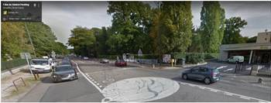
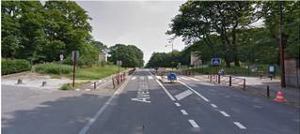
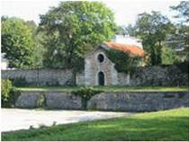
ASRIEUPE : projets concernant M2H2A
Demande d’aménagement rue du G^{al} Pershing :
  Poursuivre l’aménagement cyclable
  Sécuriser les traversées piétonnes
  Empêcher le stationnement sur le terre plein central
Demande d’aménagement avenue des Etats-Unis:
  Sécuriser les traversées piétonnes
Projets bassin de Picardie
  Restauration du pavillon épuratoire
  Aménagement du parking de l’UVSQ

Slide 25
Résolutions
Assemblée générale ordinaire
Approbation du PV de l’Assemblée Générale du 10 février 2018
Approbation du rapport moral 2018
Approbation du rapport financier 2018
Quitus au conseil d’administration

